Slide 1
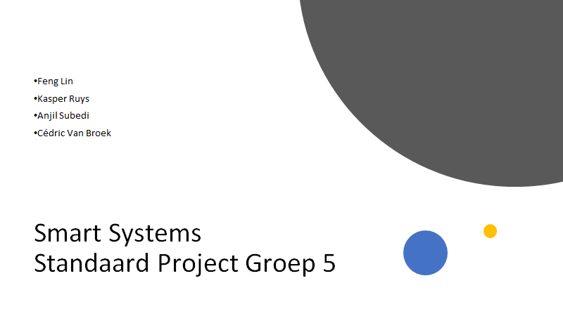

Slide 2
Growing gifs bot
Notes:
De robot is in staat de input van de Line Dancer applicatie te verwerken en deze te gebruiken. De output van de robot is een replica van de tekening die nagemaakt is met een hoge precisie.

Slide 3
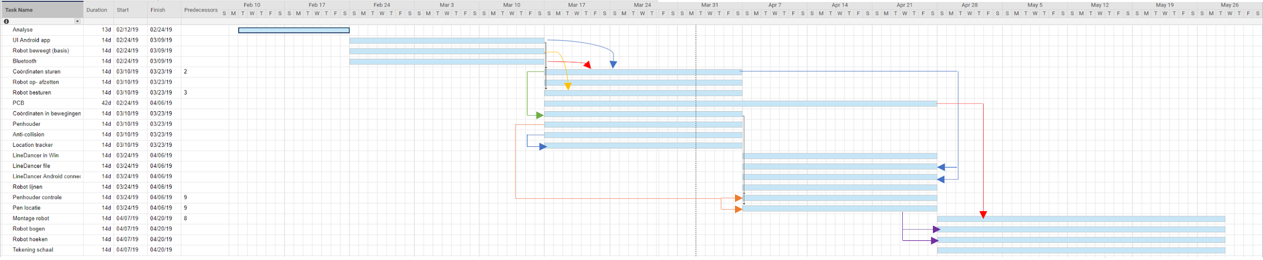
Roadmap / Release plan

Slide 4
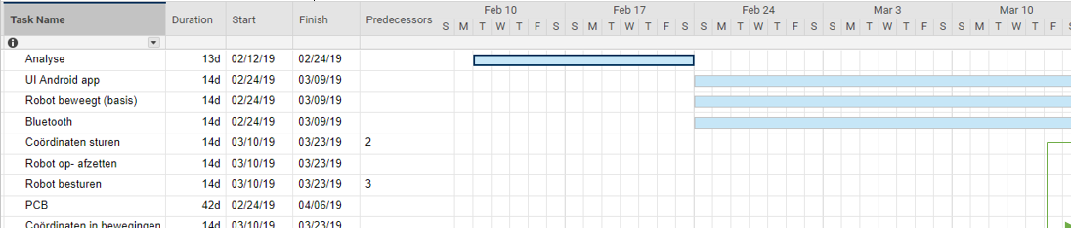
Roadmap / Release plan
Sprint 1 : Analyse af, UI android app, Basisbewegingen robot, Bluetooth connectie

Slide 5
Roadmap / Release plan
Sprint 2: Robot Besturen, PCB, Penhouder, Collision, Locatiebepaling basis

Slide 6
Roadmap / Release plan
Sprint 3 & 4: Hoeken 9dof stick afstellen, Coördinaten doorsturen via bluetooth Coördinaten omzetten in bewegingen, Middelpunt vinden , Tekening maken

Slide 7
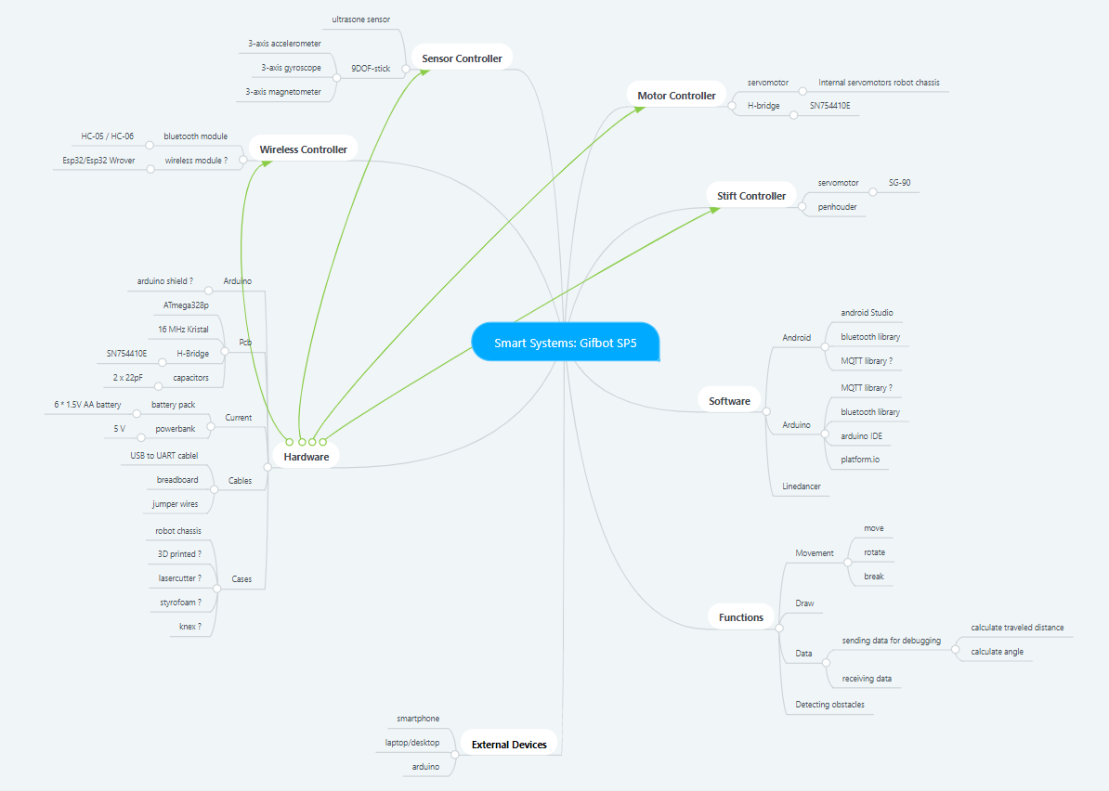
Mindmap voor/midden

Slide 8
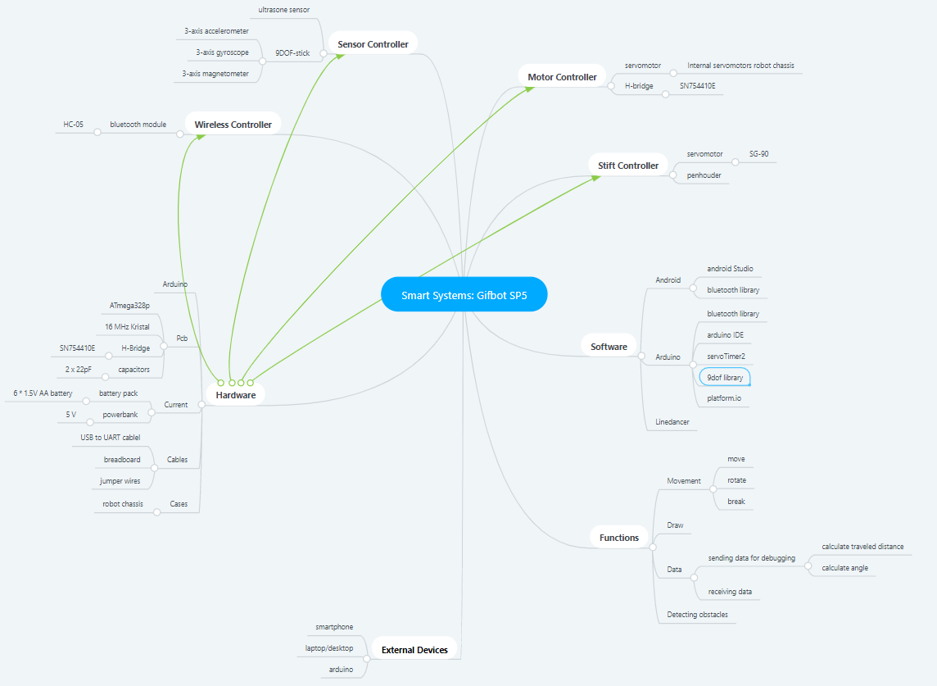
Mindmap eind

Slide 9
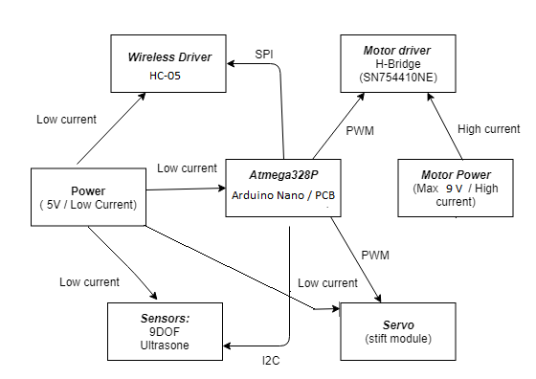
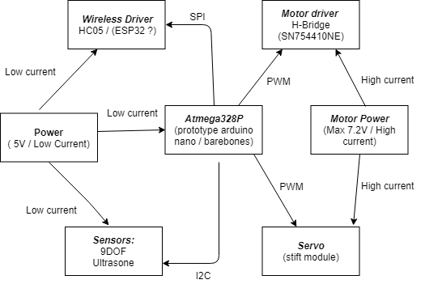
Hardware Analyse
Voor/Midden Eind

Slide 10
Hardware Analyse
Twijfel tussen HC-05 bluetooth module en ESP32 Wifi module.
→ gekozen voor HC-05
Twijfel over het aantal ultrasonic HC-SR04 dat we gaan gebruiken.
→ in begin gekozen voor 4, maar met 1 arduino onvoldoende pinnen. uiteindelijk gekozen voor 2 sensoren.
Twijfel tussen meerder arduino’s te gebruiken of één
→ gekozen om met één verder te blijven doen
Multisim Schema aangepast naar wat we nodig hadden.
→ protoboard van gemaakt

Slide 11
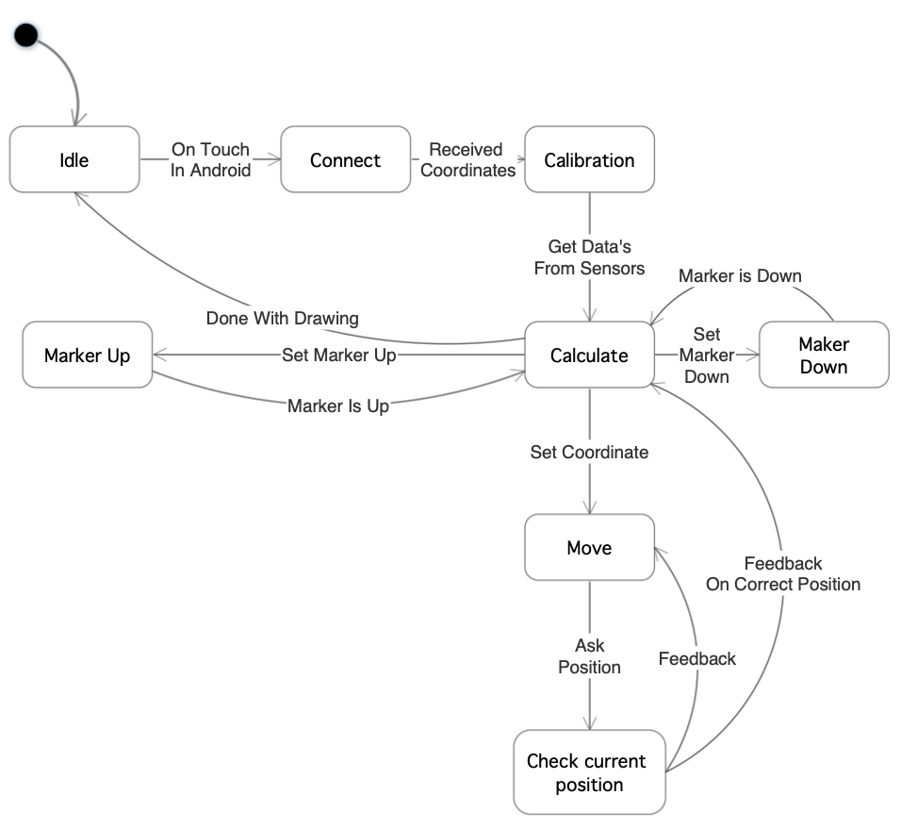
State Diagram: begin

Slide 12
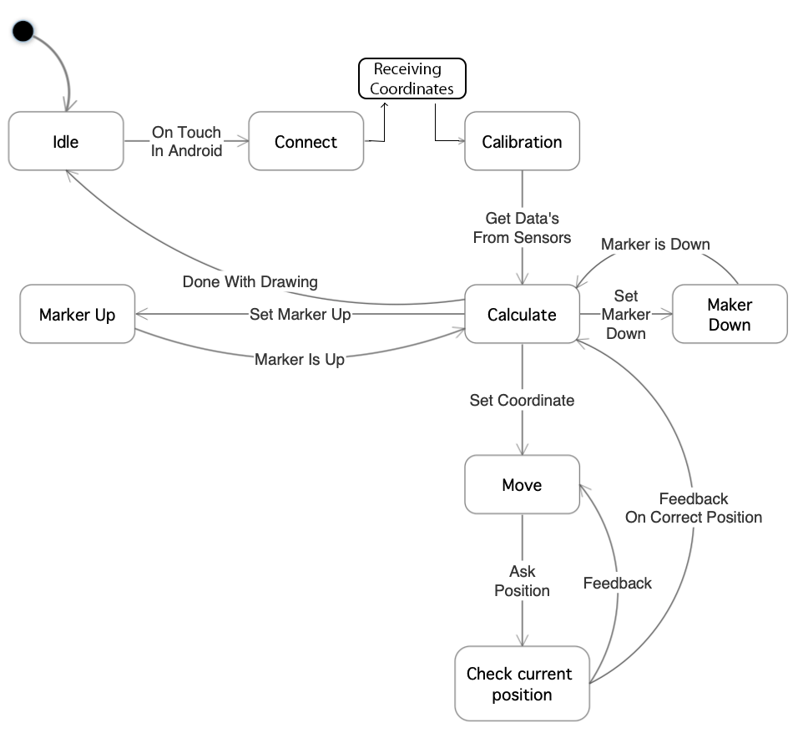
State Diagram: eind

Slide 13
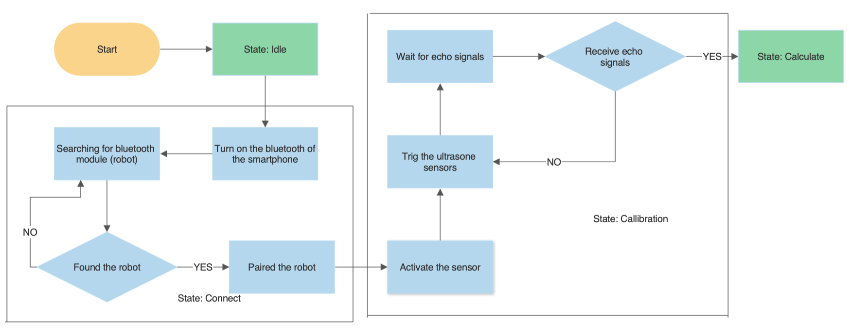
Flowcharts Software: begin

Slide 14
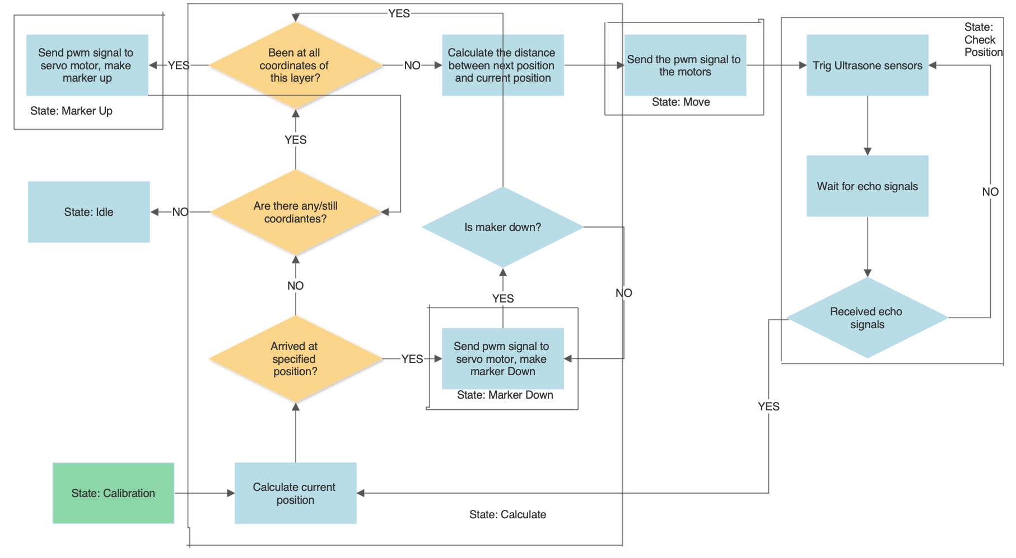
Flowcharts Software: begin

Slide 15
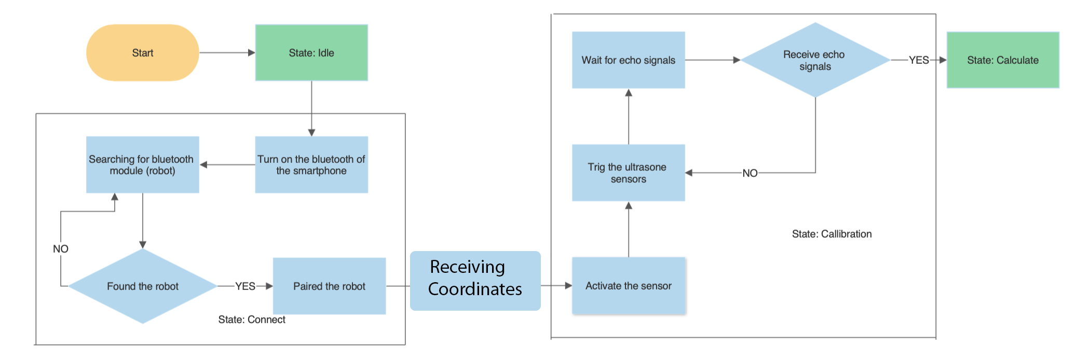
Flowcharts Software: eind

Slide 16
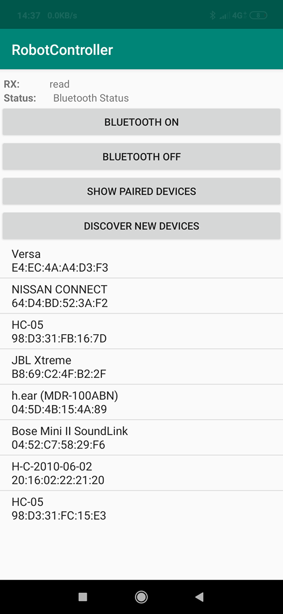
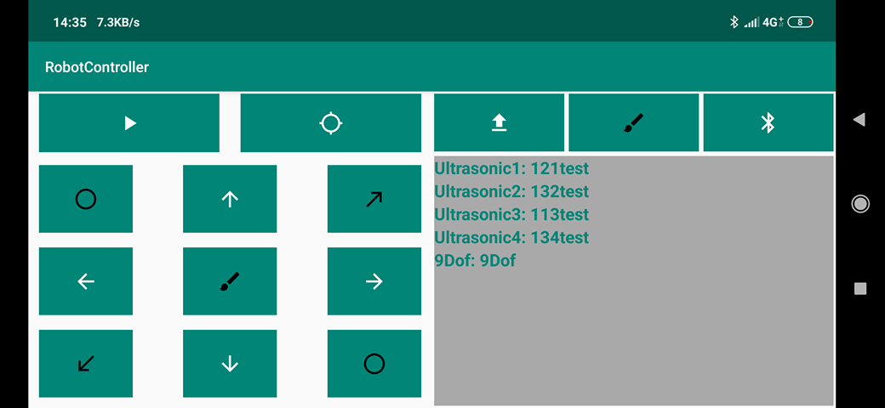
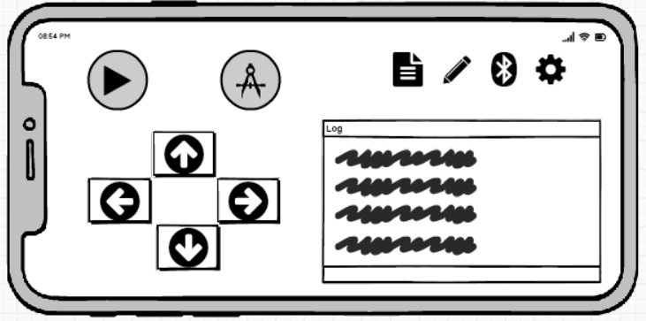

Slide 17
Taakverdeling
Motor Controller : Cédric
Sensor Controller: Anjil (ultrasonic) & Kasper (9dof)
Wireless Controller: Feng
Stif Controller: Cédric
Hardware: Feng(PCB) & Cédric (Robot & Stift)
Android: Feng(bluetooth) & Anjil (UI) & Cédric (bluetooth begin)
Overschrijdend: Kasper & Feng & Ajon & Cédric

Slide 18
Taakverdeling
Taakverdeling → elke sprint → per rol
Elk einde van de sprint → werden de delen zelfgekozen op basis van voorgaande sprints.
Elke sprint was al op voorhand bepaald → soms werden er nog dingen over de sprints verwisseld of verplaatst.

Slide 19
Presteerde werk: Ajon
Ultrasone sensoren aanspreken → ultrasonic klasse
Middelpunt bepalen → ultrasonic klasse
Naar een gegeven punt gaan: (x,y) → ultrasonic klasse
Collision detection (Samen met Cedric) → ultrasonic klasse
Positie bepalen van de robot (niet helemaal af) → ultrasonic klasse
Lengte en breedte van de bak berekenen voor dat de robot naar een punt gaat (niet helemaal af) (Samen met Cedric) → ultrasonic klasse

Slide 20
Presteerde werk: Cédric
Opbouw robot / prototype / stifthouder
Motor sturing & motorschakeling → klasse motor
Servo sturing (servo op timer 2)→ klasse motor
Bluetooth sending voor app voor motorsturing manueel → android
Collision methode afgesteld samen met Ajon → klasse ultrasonic
Afstellen midden bepaling met Ajon → klasse ultrasonic
9Dof-stick timerinterupts toegevoegd voor hoekbepaling → klasse main en NineDof (perfecte hoeken maken)

Slide 21
Presteerde werk: Feng
Design elektrische schema
PCB design
Protoboard opbouwen
Mobile applicatie UX
Bluetooth connectie
Data sturen van Arduino <-> Android
File handeling (coördinaten txt bestand)
Coördinaten sturen

Slide 22
Presteerde werk: Kasper
9Dof-stick data aflezen
Data omzetten naar hoek berekeningen
Kompass robot adhv hoek draaiingen
motor draaiingen met 9dof (help cedric)
Coördinaten omzetten naar hoeken voor diagonale lijnen
Sprintmeeting en jira sprints

Slide 23
Benodigde Hardware
Robot build:
Powerbank (5V / low current)
Alkaline Battery pack (9,4V / high current)
Atmega328P (arduino /barebone)
HC05 bluetooth module
LSM9DS1 9DOF-Stick
Servo motor (SG90 Tower Power)
Motor driver H-bridge (SN754410NE)
Motor Power ( Max 7.2V / high current)
2 HC-SR04 Ultrasonic Distance Sensor
Android Device
Arduino Nano

Slide 24
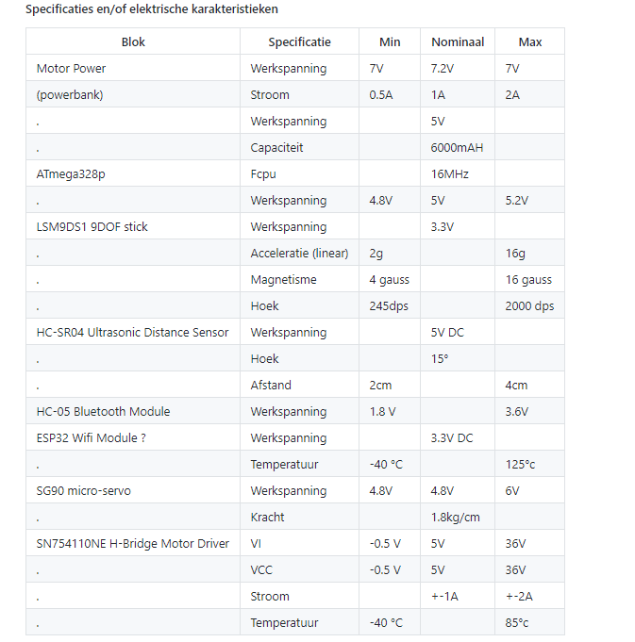
Specificaties hardware

Slide 25
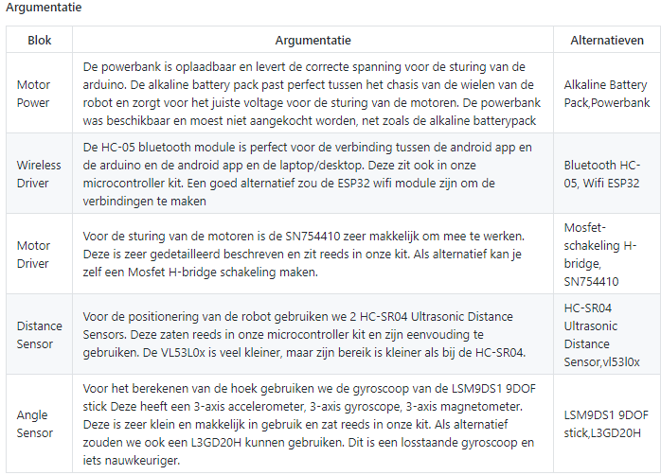
Onderzoek Hardware

Slide 26
Sensorschakeling
Begin:
4xUltrasonic
Atmega 328P: onvoldoende pinnen
SoftwareSerial lib voor Bluetooth -> Geen RX en TX
9Dof Stick A4 SDA & A5 SCL
Servo motor -> D10 (Timer)
Eind:
2 Ultrasonic sensors, 3 voorzien

Slide 27
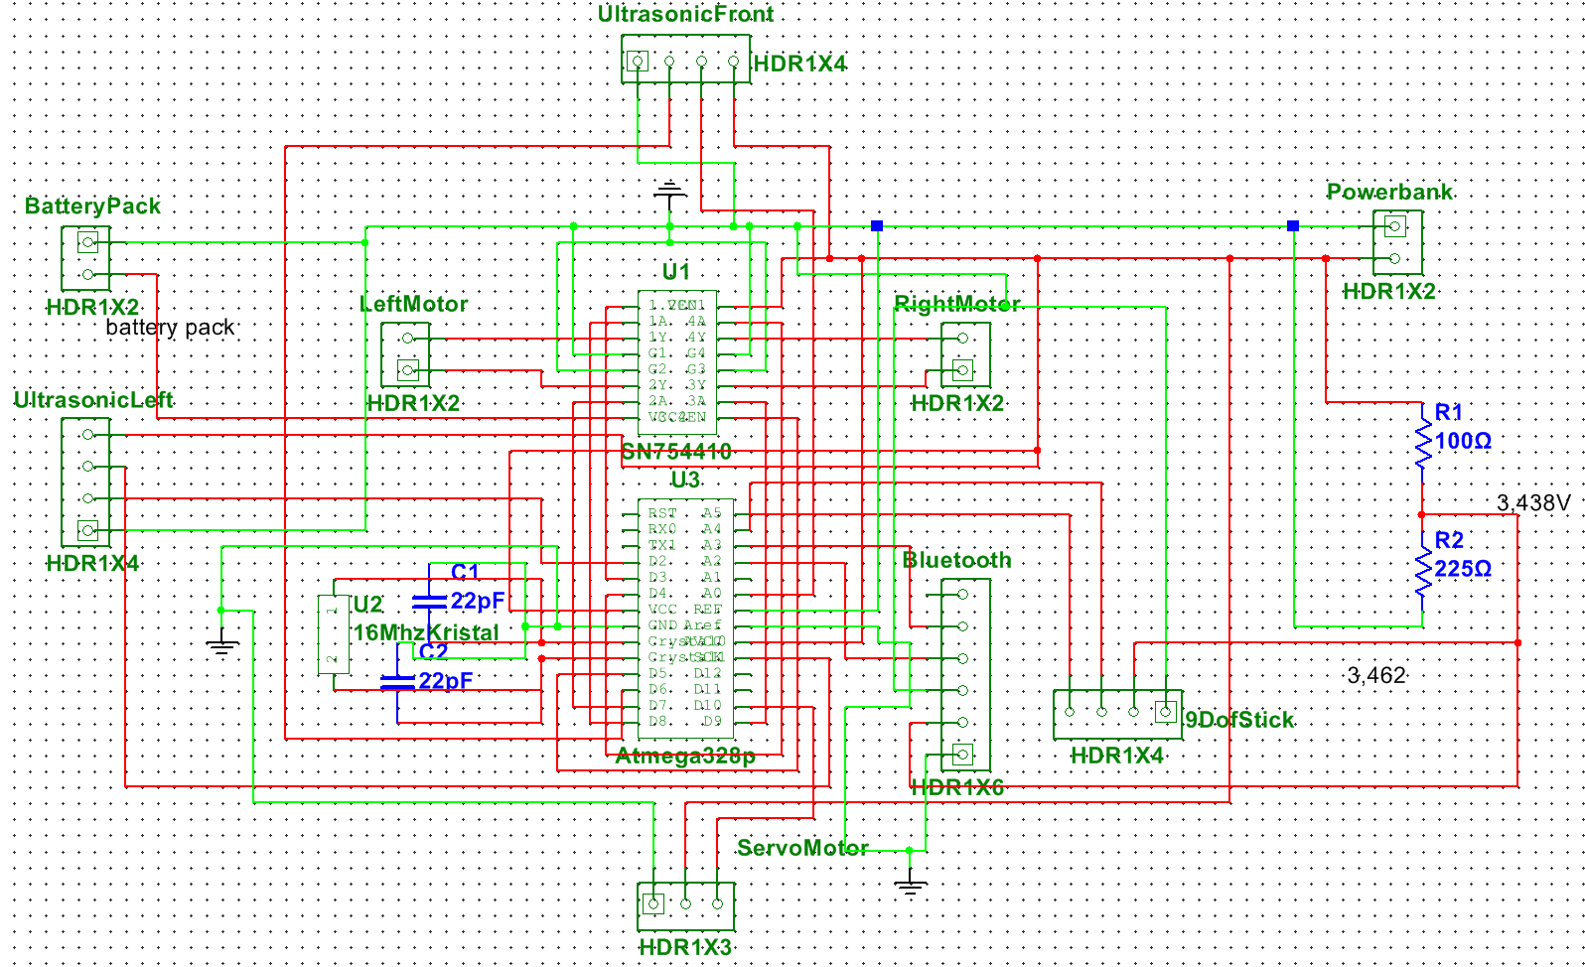
Multisim Schema Begin
Spanningsdeler
9DofStick
Bluetooth
2 Ultrasonic sensoren

Slide 28
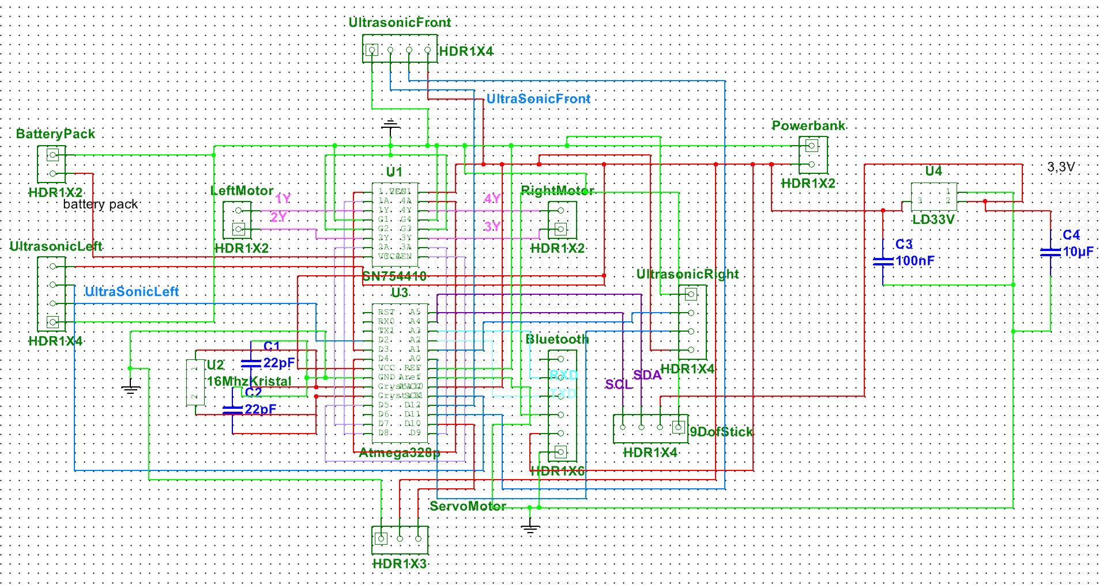
Multisim Schema Eind
Spanningsregelaar LD33V
Extra Ultrasonic sensor voorzien

Slide 29
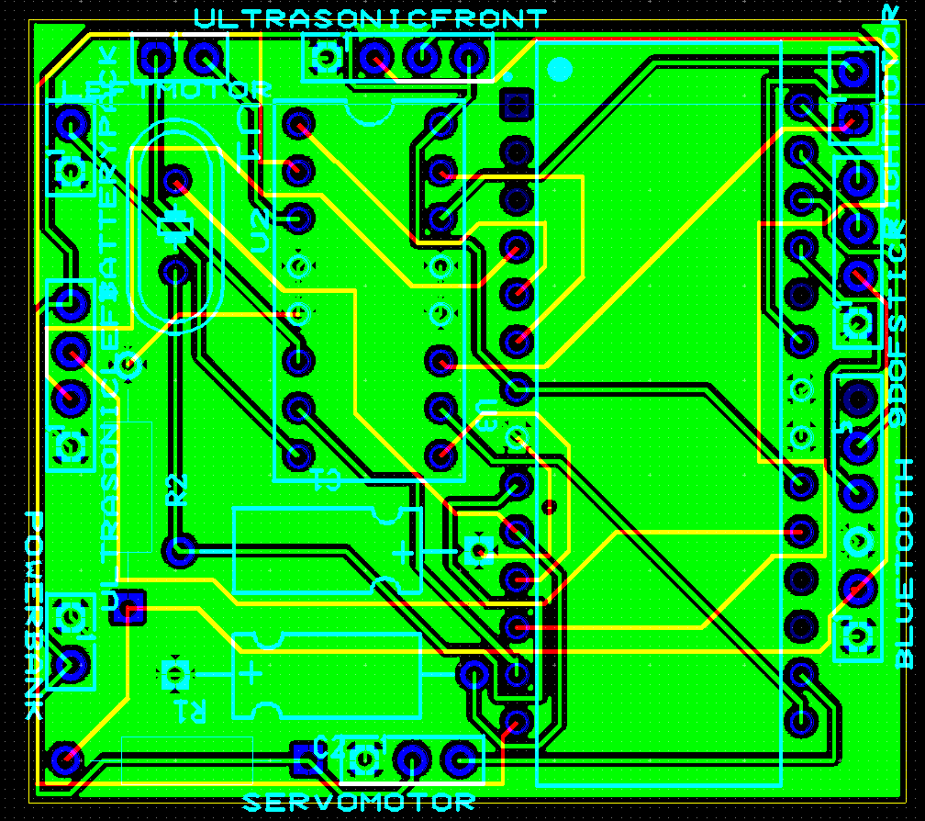
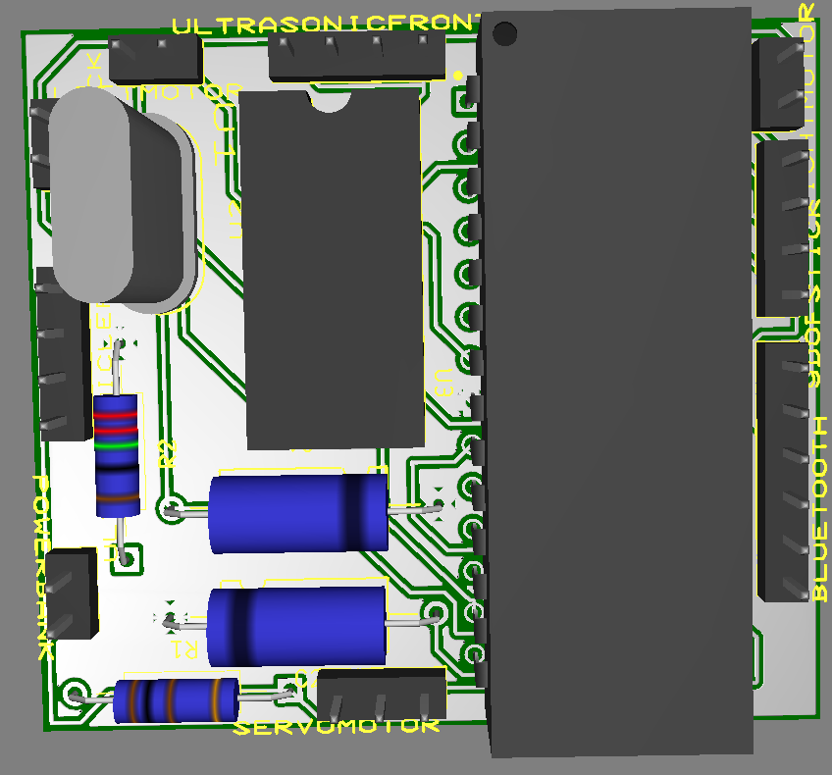
PCB

Slide 30
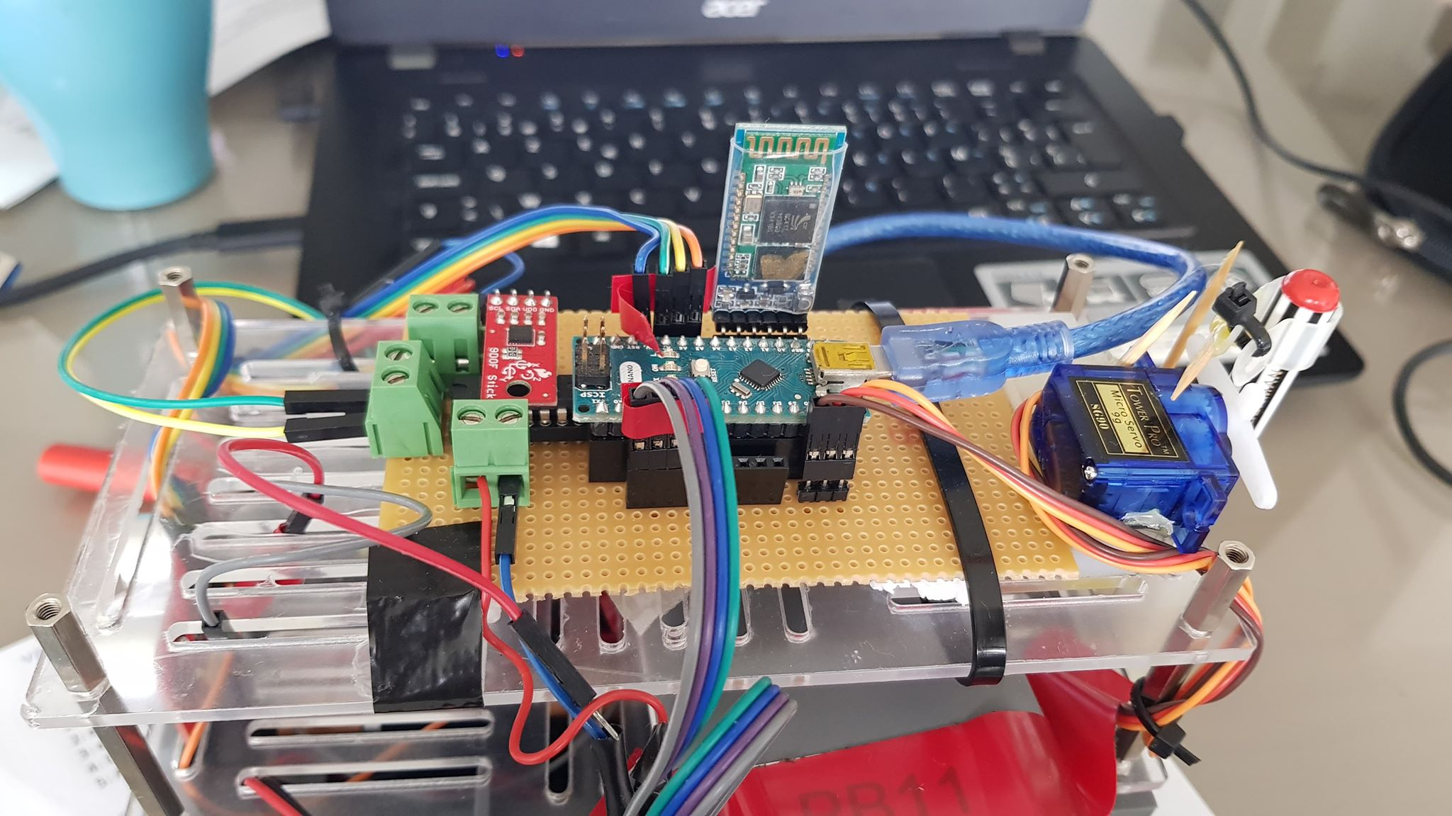
Hardware Opbouwen: Protoboard

Slide 31
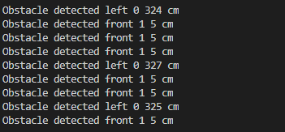
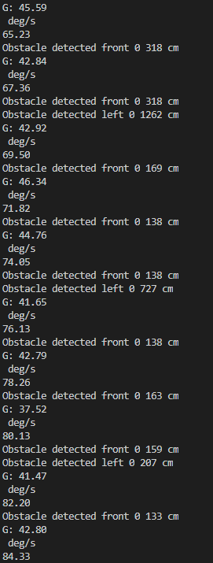
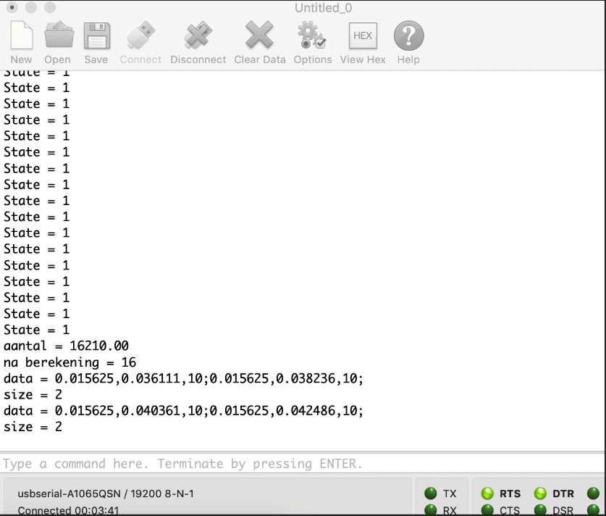
Output data
9DoFSensor: output
Bluetooth output
Ultrasonic Sensor: output

Slide 32
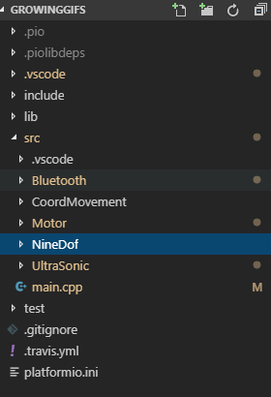
Software
Libraries
Werken met klasse
TimerOne
ServoTimer2
Sparksfun_SM9DS1
SPI
SerialSoftware
WString
Wire
Arduino
.cpp
.h
main.cpp
Constructors
OOP
Gewerkt met Platform.io!

Slide 33
Libraries
9DoF
Servo
Bluetooth
Wire
SPI
Sparkfun_SM9DS1
TimerOne
ServoTimer2
SoftwareSerial
WString

Slide 34
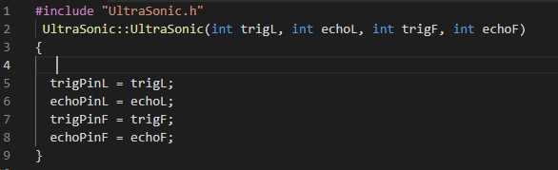
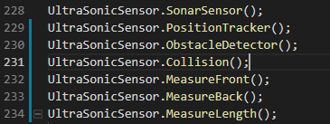
Software
Ultrasonic.cpp
main.cpp

Slide 35
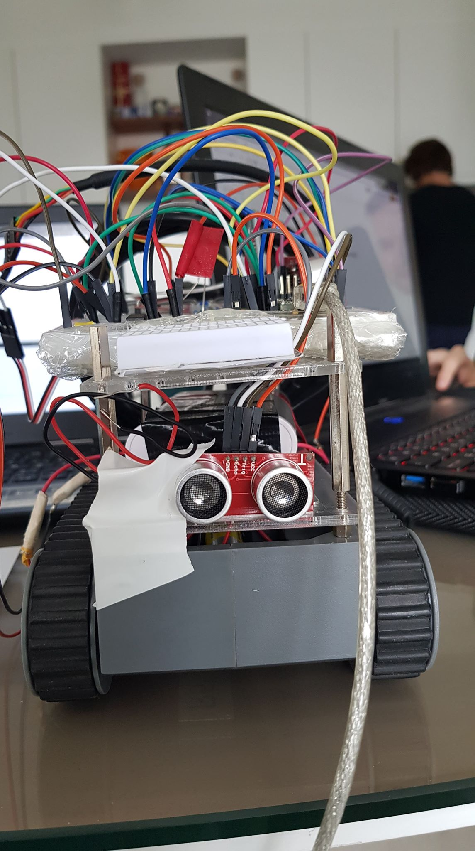
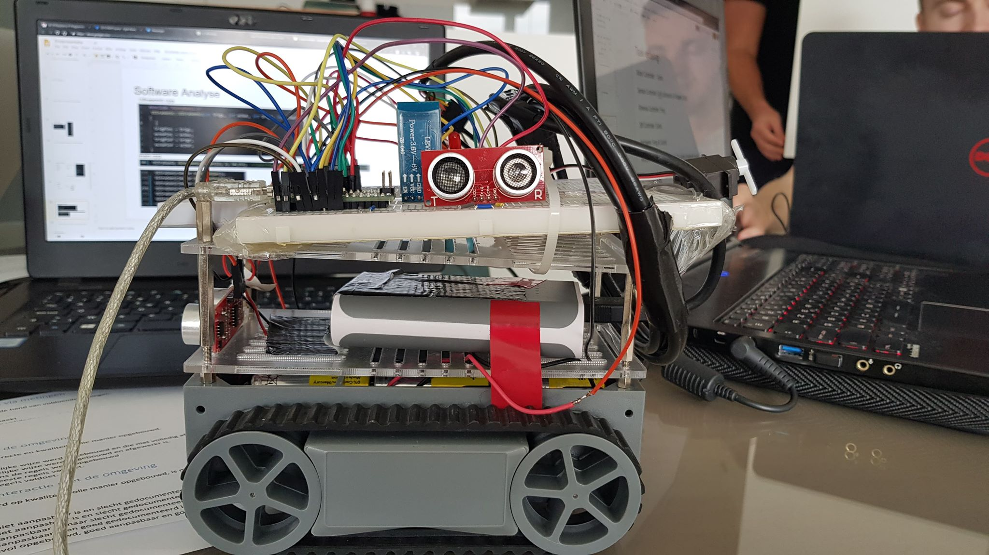
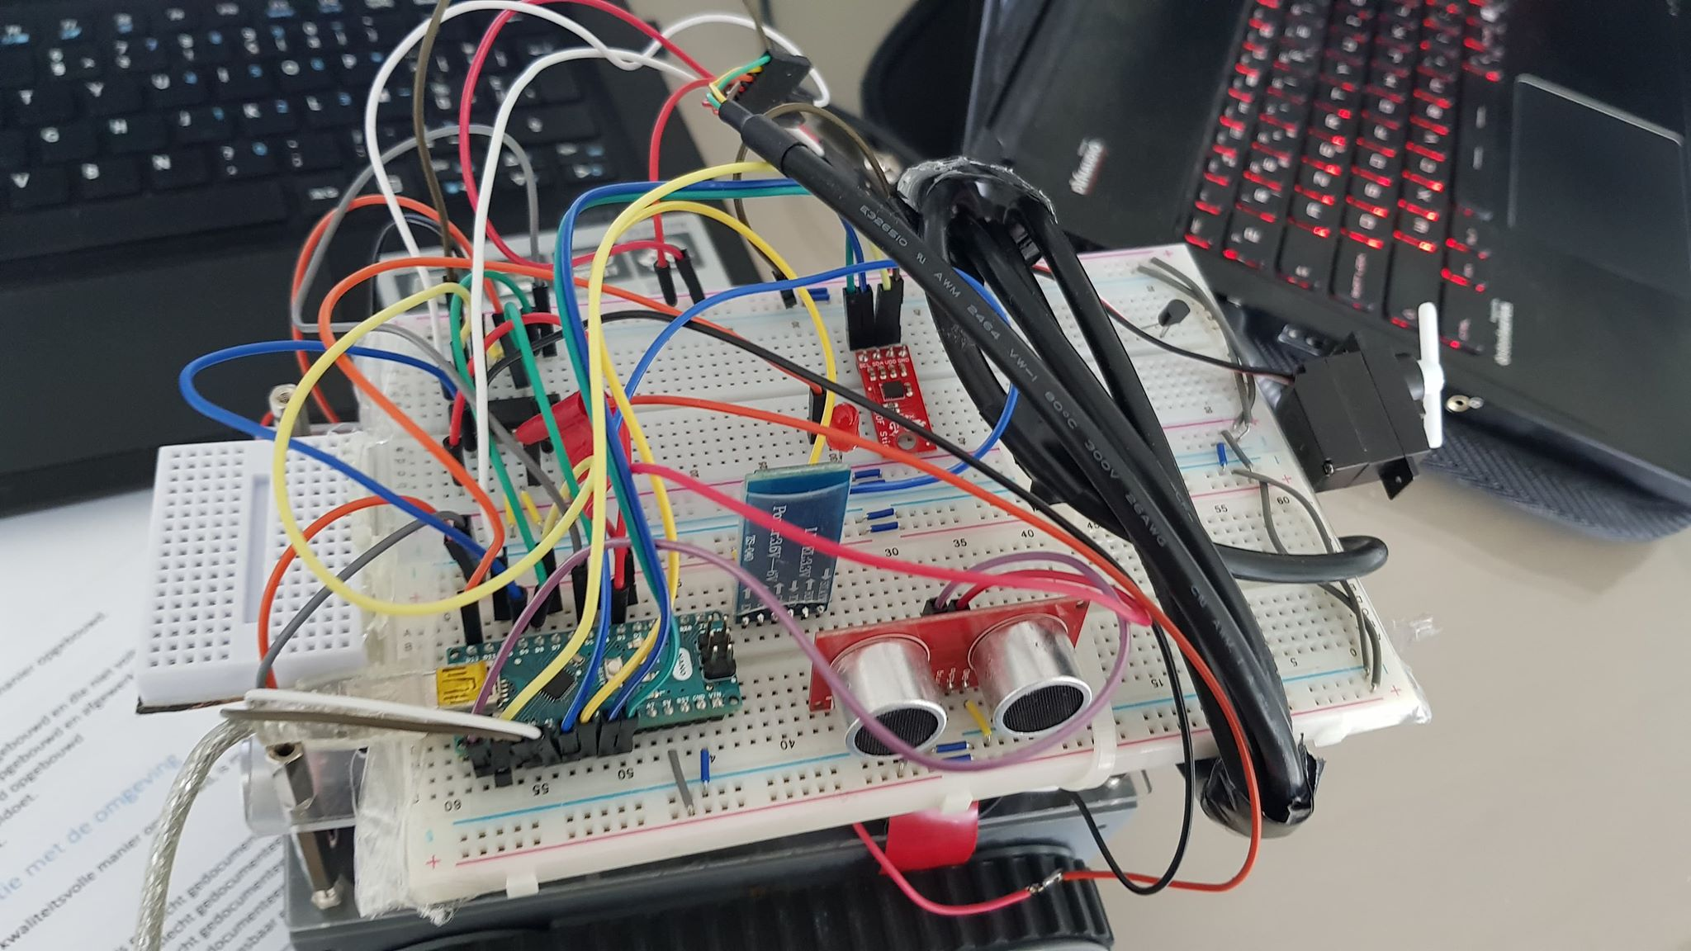
Evolutie hardware
Prototype robot

Slide 36
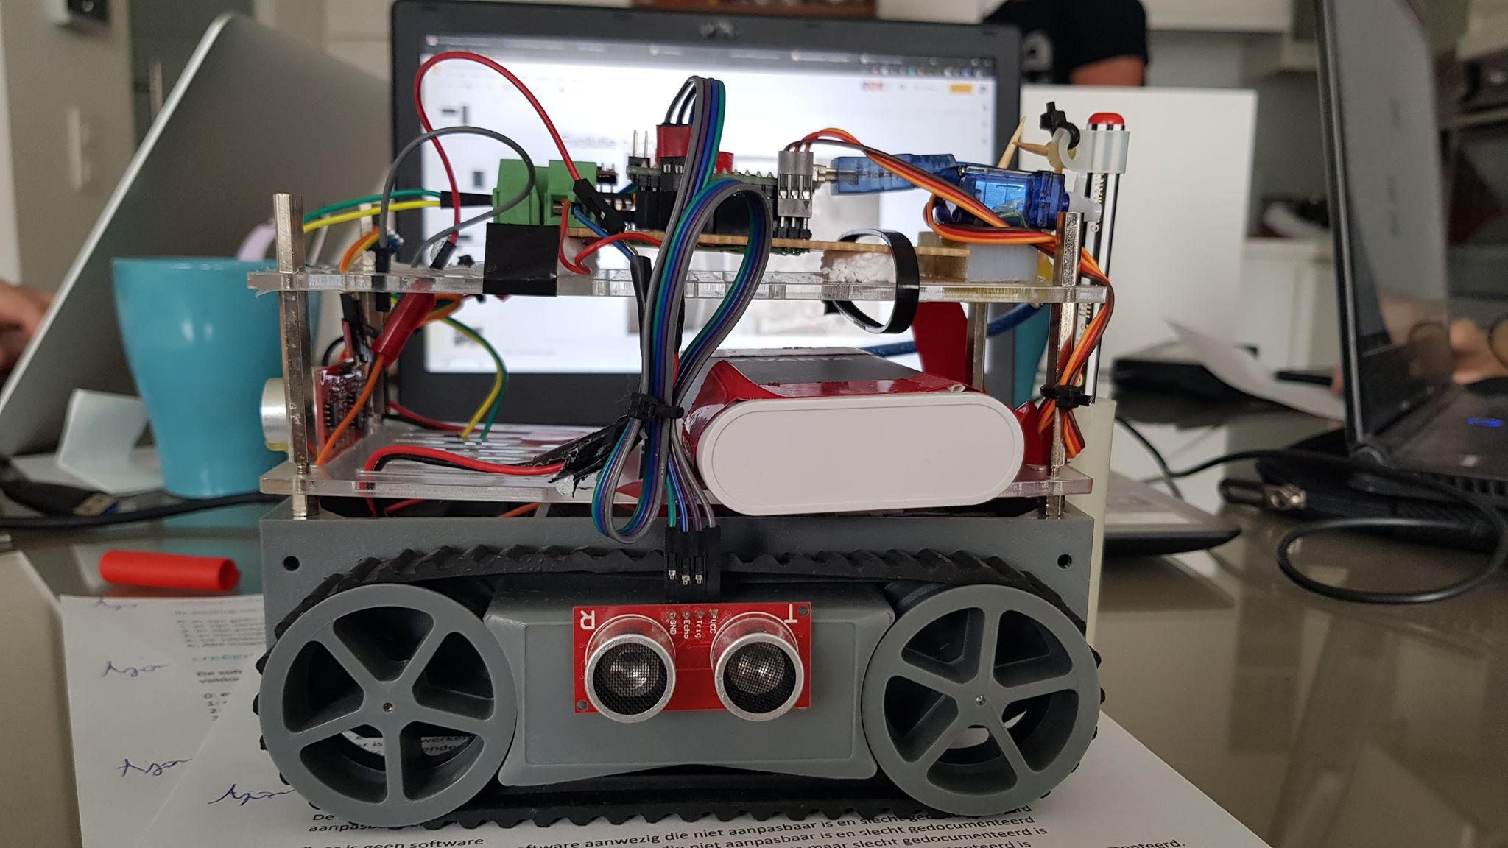
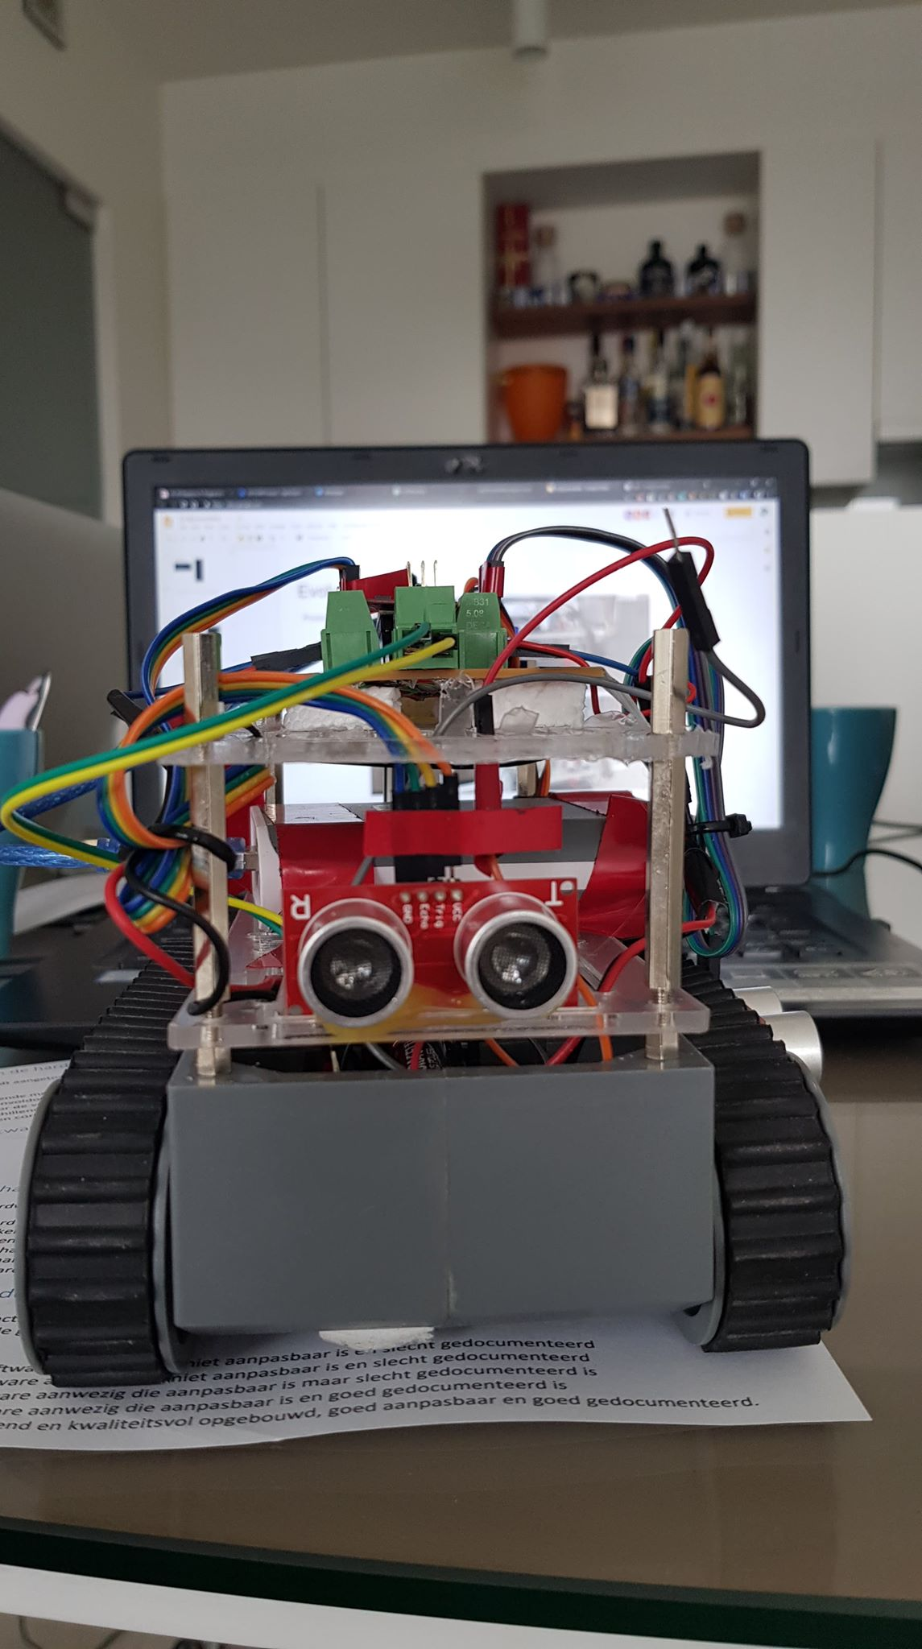
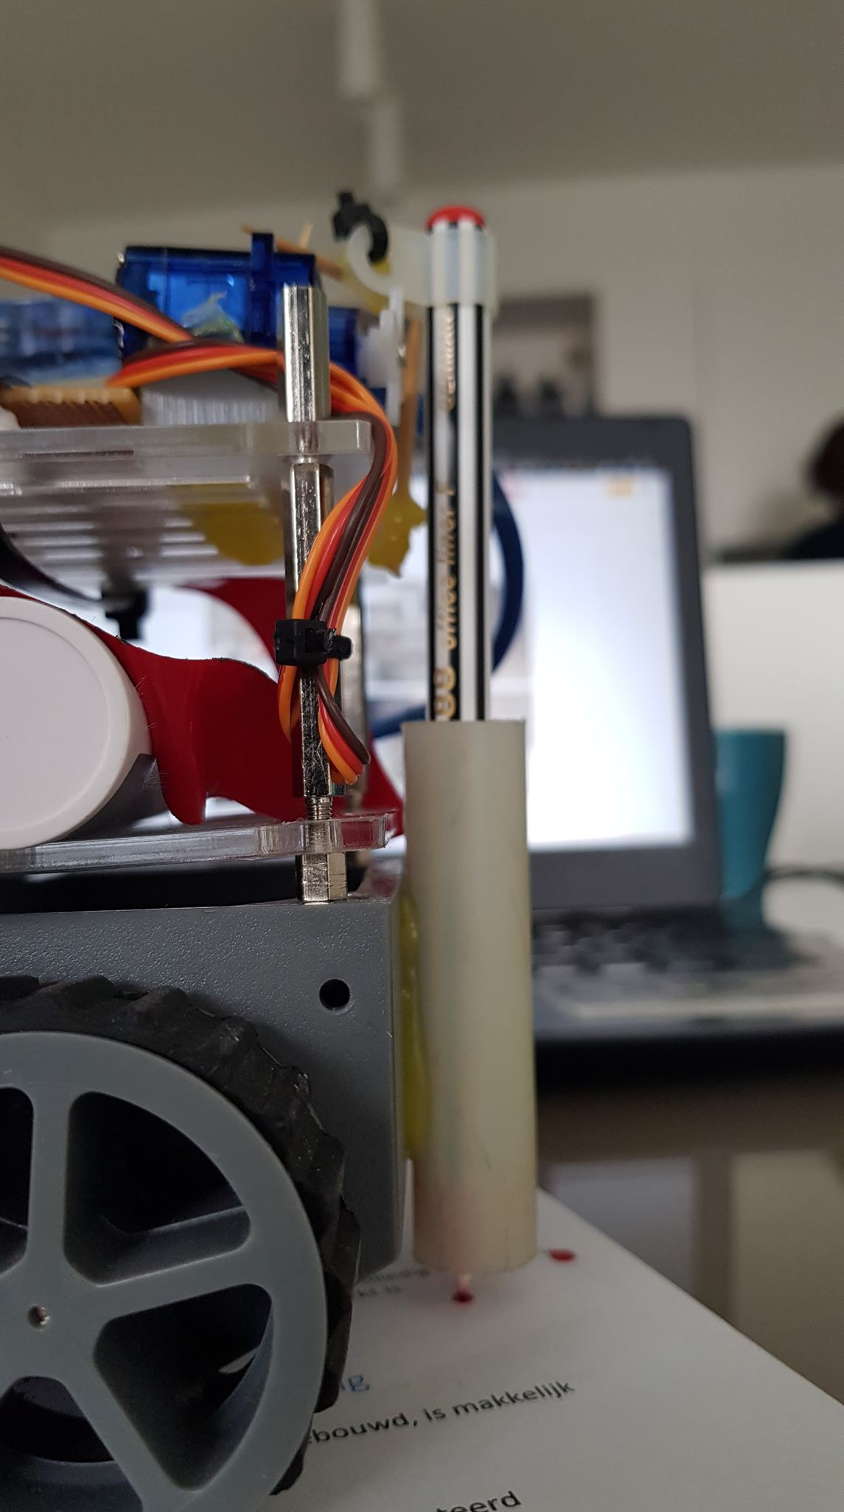
Evolutie hardware
Eindversie robot

Slide 37
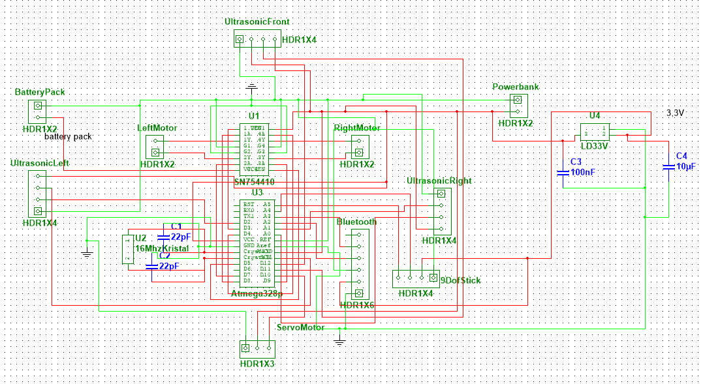
Evolutie Hardware
Actuatorschakeling

Slide 38
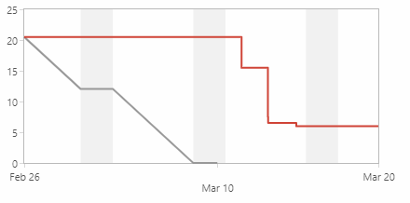
17/03/2019: Sprint 1
4 completed
begin bewegingen en sensor data 14
2 not completed 6
coördinaten sturen
bluetooth connectie

Slide 39
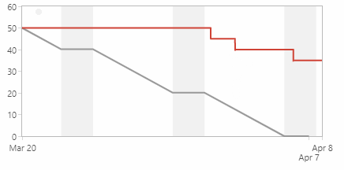
3/04/2019
4 completed 15
besturing
bluetooth connectie
collision
4 not completed 15
PCB onderdeel verder geschoven
coördinaten
sprint lijkt stil te vallen → problemen

Slide 40
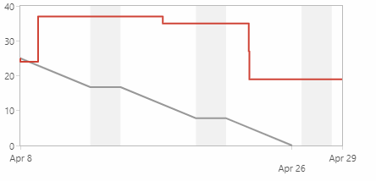
28/04/2019
4 completed 19
Lijnen
Begin coördinaten
5 uncompleted 11
PCB
Android data sturen

Slide 41
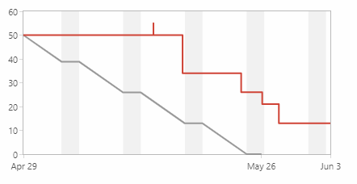
Laatste sprint
6 completed 42:
Robot monteren
Protoboard
coördinaten
hoeken
4 not completed 13:
linedancer
werkomgeving schaal
bogen

Slide 42
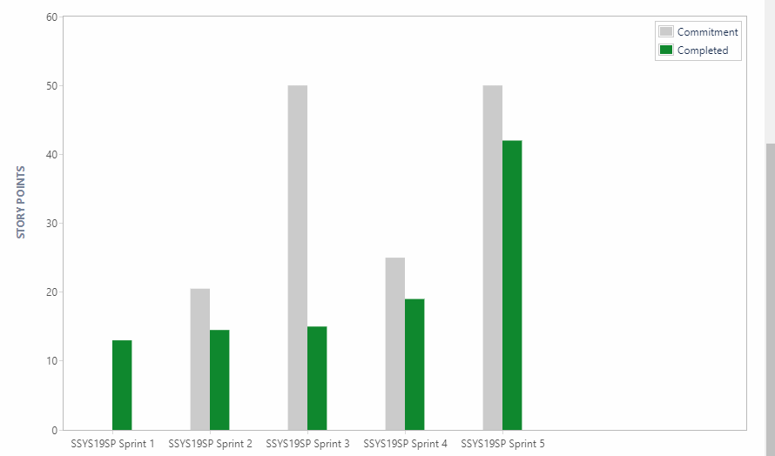
Verloop project
Kleine achterstand
Story points inschatting
PCB user story

Slide 43
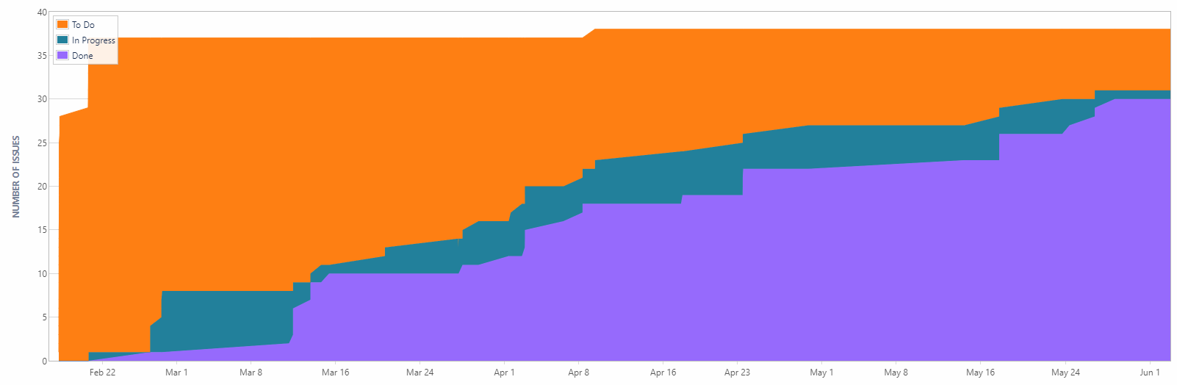
Cumulative Flow Diagram

Slide 44
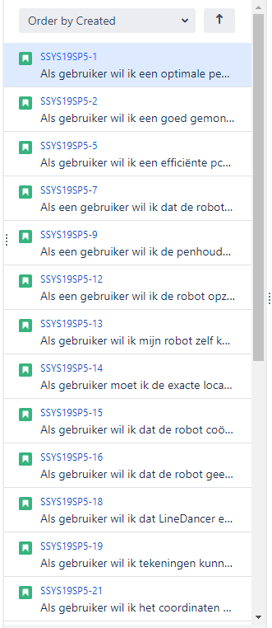

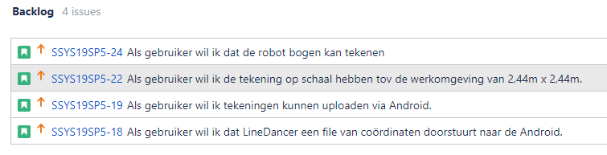
Jira
23 user stories (geen subtasks)
4 not completed
19 completed

Slide 45
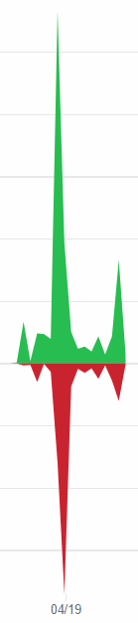
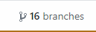
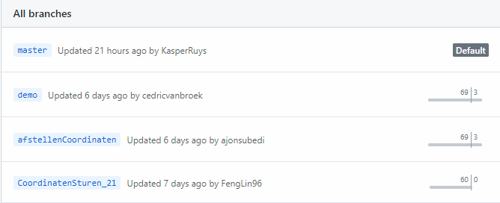
Github ssys19-sp5
Classes -> Branches
Einde merging

Slide 46
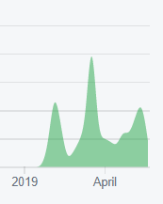
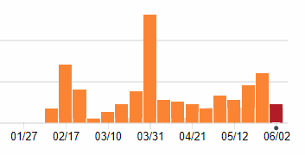
Github Commits
Regressie tijdens krokusvakantie
Inhalen tijdens pasen

Slide 47
Problemen
Ultrasonic
Verkeerde data uitlezing
Filtering van gegevens
Bluetooth
Multitasking
Thread ontvangen van arduino naar android
9DoF
Rupsbanden schuiven uit
Waarden kwamen soms niet door naar andere klasse (grootste probleem)

Slide 48
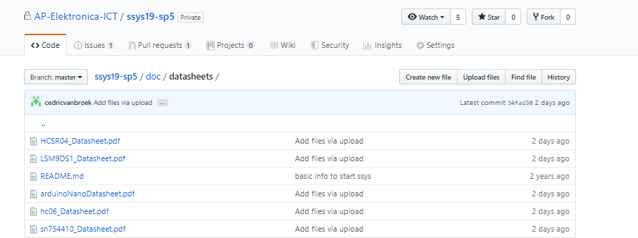
Datasheets
https://github.com/AP-Elektronica-ICT/ssys19-sp5/tree/master/doc/datasheets

Slide 49
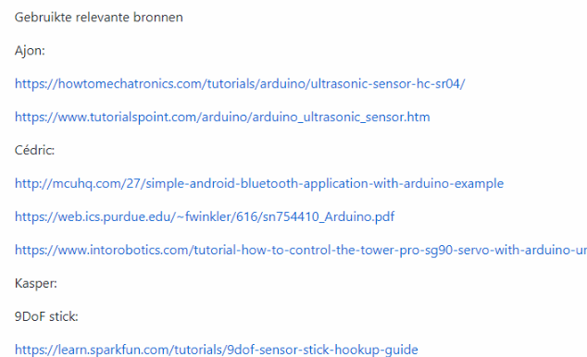
Bronnen
https://github.com/AP-Elektronica-ICT/ssys19-sp5/blob/master/doc/Bronnen.md

Slide 50
Demo
Filmpjes demo
Manueel bewegen + penhouder
Hoeken 90 graden en hoeken 45 graden
Middelpunt vinden
Vierkant tekenen (ongeveer)
Bluetooth coördinaten doorsturen via android app

Slide 51

Manueel bewegen

Slide 52

Hoeken 90° en 45 °

Slide 53

Vierkant tekenen

Slide 54

Middelpunt

Slide 55

Coördinaten doorsturen

Slide 56


